Slide 1
família
Escola de Evangelização de Pacientes
Grupo Espírita Guillon Ribeiro

Slide 2
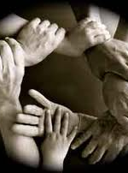
Família: escola do coração
LEI NATURAL
  Necessidade da vida social e da vida em família
“Deus fez o homem para viver em sociedade.”
“Os laços sociais são necessários ao progresso e os de família mais apertados tornam os primeiros.”
“Deus fez do amor filial e do amor paterno um sentimento natural. Foi para que, por essa afeição recíproca, os membros de uma família se sentissem impelidos a ajudarem-se mutuamente, o que, aliás, com muita freqüência se esquece na vossa sociedade atual.”
        (ALLAN KARDEC. O Livro dos Espíritos, perg. 766, 774 e 681)
Notes:
Observar que a formação da família é uma necessidade do homem para a sua sobrevivência e progresso. É portanto, uma Lei Natural.

Slide 3
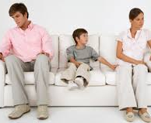
O que aconteceria se a família deixasse de existir?
“Qual seria, para a sociedade, o resultado do relaxamento dos laços de família?
  Uma recrudescência do egoísmo.”
        (ALLAN KARDEC. O Livro dos Espíritos, perg. 775)
“A família é abençoada escola de educação moral e espiritual, oficina santificante onde se lapidam caracteres, laboratório superior em que se caldeiam sentimentos.”
        (JOANNA DE ÂNGELIS. Após a Tempestade, 5. ed., p. 33)
Notes:
A extinção da família seria para o homem, um retrocesso. Isso faria com que as pessoas, de forma geral, reforçassem em si o egoísmo. Isso porque, na família, precisamos aprender a repartir, a conviver, a sermos companheiros, enfim, desenvolver várias virtudes que nos auxiliarão em nosso progresso. Os espíritos superiores nos orientam que é na família que reencontramos antigos desafetos do passado e temos a oportunidade de nos entendermos com eles.

Slide 4
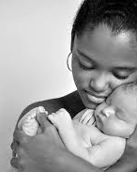
Primeiro mandato de serviço cristão
“O lar é o santuário em que a Bondade de Deus te situa. Dentro dele, nos fios da consanguinidade, recebes o teu primeiro mandato de serviço cristão.
É aí que te avistas com o adversário de ontem, convertido em parente próximo, e que retomas o contato de afeições queridas que o tempo não apagou...”
        (ESPÍRITOS DIVERSOS. Família, p. 24)
Notes:
É no lar que nós temos nossa primeira escola. É nele que precisamos exercer o mandamento de Jesus em sua máxima expressão: “Amar o próximo como a ti mesmo”.

Slide 5
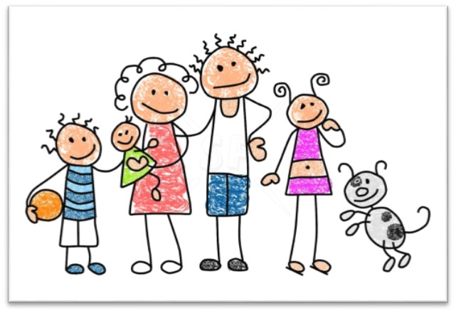
Formação da família
“Formam famílias os Espíritos que a analogia dos gostos, a identidade do progresso moral e a afeição induzem a reunir-se. Esses mesmos Espíritos, em suas migrações terrenas, se buscam, para se gruparem, como o fazem no espaço, originando-se daí as famílias unidas e homogêneas.”
  Santo Agostinho
        (ALLAN KARDEC. O Evangelho Segundo o
        Espiritismo, cap. 14, item 9)
“De todas as associações existentes na Terra – excetuando naturalmente a Humanidade – nenhuma talvez mais importante em sua função educadora e regenerativa: a constituição da família.”
        (EMMANUEL. Vida e Sexo, cap. 2)
Notes:
É necessário compreender que as família são formadas por espíritos afins. Daí percebermos que a família é composta por aqueles que necessitam estar juntos, para juntos aprenderem. Portanto, cada um tem a família que precisa para seu aprimoramento espiritual.

Slide 6
Formação da família
“Permite Deus que Espíritos menos adiantados encarnem entre eles, a fim de receberem conselhos e bons exemplos, a bem de seu progresso. Esses Espíritos se tornam, por vezes, causa de perturbação no meio daqueles outros, o que constitui para estes a prova e a tarefa a desempenhar.”
  Santo Agostinho
        (ALLAN KARDEC. O Evangelho Segundo o Espiritismo, cap. 14, item 9)
“O Instituto da Família é organizado no plano espiritual, antes de projetar-se na Terra?
  O colégio familiar tem suas origens sagradas na esfera espiritual. Em seus laços, reúnem-se todos aqueles que se comprometeram, no Além, a desenvolver na Terra uma tarefa construtiva de fraternidade real e definitiva.”
        (EMMANUEL. O Consolador, perg. 175)
Notes:
Compreender que por uma necessidade de entendimento entre si, os espíritos organizam suas famílias ainda no plano espiritual, antes mesmo de reencarnarem. Analisam o que necessitam de aprender, o que precisam fazer para reatarem com aqueles a quem em outras existência ofenderam e traçam planos para o futuro. Um nova existência em família proporciona o resgate espiritual de que todos os envolvidos necessitam.

Slide 7
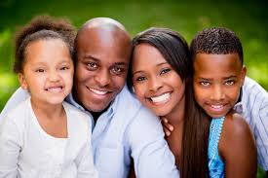
Tipos de famílias
“Há, pois, duas espécies de famílias:
  Famílias pelos laços espirituais
  Famílias pelos laços corporais
Duráveis, as primeiras se fortalecem pela purificação e se perpetuam no mundo dos Espíritos, através das várias migrações da alma; as segundas, frágeis como a matéria, se extinguem com o tempo e muitas vezes se dissolvem moralmente, já na existência atual.”
        (ALLAN KARDEC. O Evangelho Segundo o Espiritismo, cap. 14, item 8)
Notes:
É por isso que há dois tipos de famílias, conforme nos esclarece os espíritos superiores em O Evangelho Segundo o Espiritismo. Umas são formadas pelos laços espirituais, que faz com que os espíritos compromissados uns com os outros se mantenham unidos. Outras são formadas por parentescos de consanguinidade e, por não terem afinidades, com o tempo se afastam uns dos outros.

Slide 8
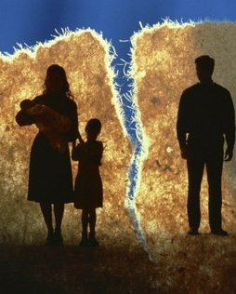
A família adoece
“É comum observar-se que o casamento promissor repentinamente adoece. Desvelam-se empeços dos cônjuges no ramerrão do cotidiano. Conflitos, moléstias, desníveis, falhas de formação e temperamento.”
        (EMMANUEL. Vida e Sexo, cap 12)
Notes:
É importante frisar que precisamos cuidar das relações estabelecidas em família. Mágoas, ressentimentos, ódios etc., são sentimentos que precisam ser combatidos entre os familiares, para que a família não venha a adoecer e se desagregar.

Slide 9

A família adoece
“Ocorre que a família é o núcleo de maior importância no organismo social. Quando se desajusta, a sociedade se desorganiza; quando se estiola, a comunidade se desagrega; quando falha, o grupo a que dá origem sucumbe. Santuário dos pais, escola dos filhos, oficina de experiência o lar é a mola mestra que aciona a humanidade.”
        (ESPÍRITOS DIVERSOS. Terapêutica de Emergência, cap. 13)
Notes:
É importante frisar que precisamos cuidar das relações estabelecidas em família. Mágoas, ressentimentos, ódios etc., são sentimentos que precisam ser combatidos entre os familiares, para que a família não venha a adoecer e se desagregar.

Slide 10

PREVENÇÃO CONTRA A DESAGREGAÇÃO FAMILIAR
O que fazer?
  Exercício do bem no lar
  Oração
  Humildade
  Entendimento
“Exercitemos, desse modo, o amor e o serviço, a humildade e o devotamento, no templo familiar, à frente de nossos amigos ou adversários do pretérito transformados hoje em nossos parentes ou em nossos filhos, e estaremos alcançando nos problemas da eternidade a mais alta e a mais sublime equação.”
        (EMMANUEL. Luz no Lar, cap. 46)
Notes:
Para prevenir a desagregação familiar é necessário praticar dentro do lar as recomendações expressas no Evangelho de Jesus. A prática da caridade é necessidade constante entre aqueles que convivem no lar.

Slide 11
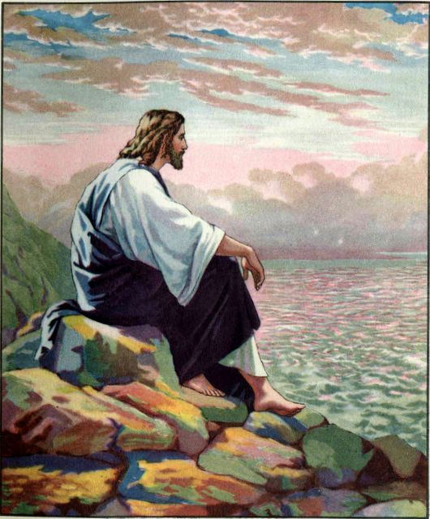
JESUS
“Amarás o Senhor teu Deus de todo o teu coração, de toda a tua alma e de todo o teu espírito; este o maior e o primeiro mandamento. E aqui tendes o segundo, semelhante a esse: Amarás o teu próximo, como a ti mesmo. Toda a lei e os profetas se acham contidos nesses dois mandamentos.”
        (Mateus, 22:34-40)

